Slide 1
Věda a sport (np4056) přednáška č. 1

Slide 2
Představení
Ing. Tomáš Vodička, Ph.D.
Katedra kineziologie D33/339
tvodicka@fsps.muni.cz
Konzultace: pondělí 12:00 – 16:30

Slide 3
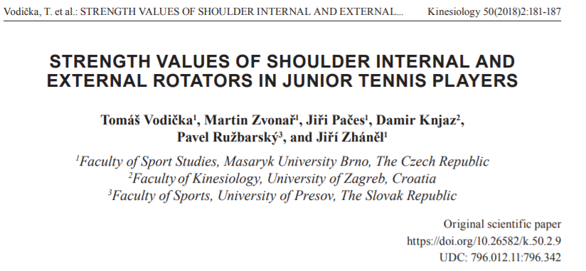
Představení

Slide 4
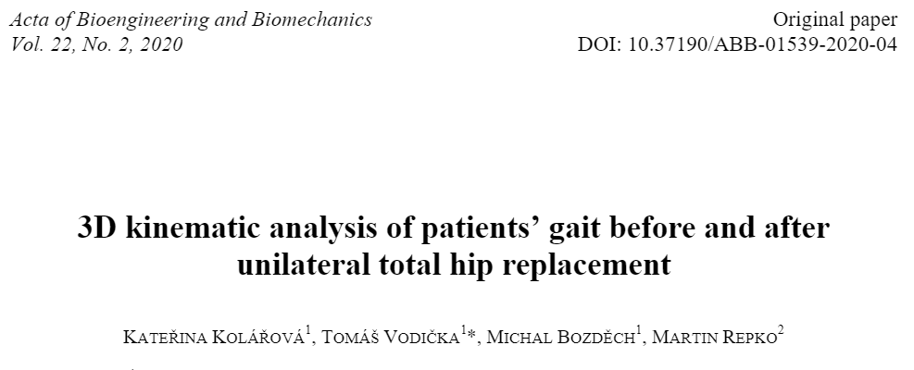
Představení

Slide 5
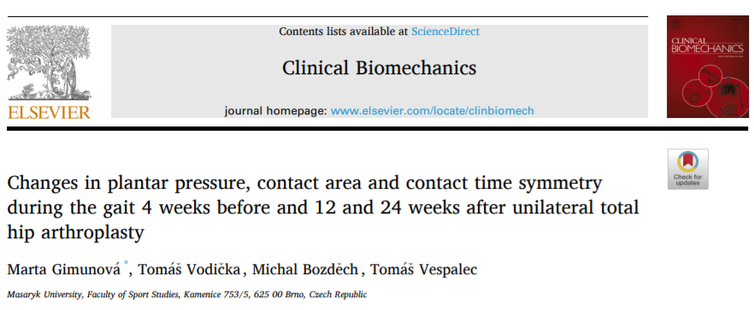
Představení

Slide 6
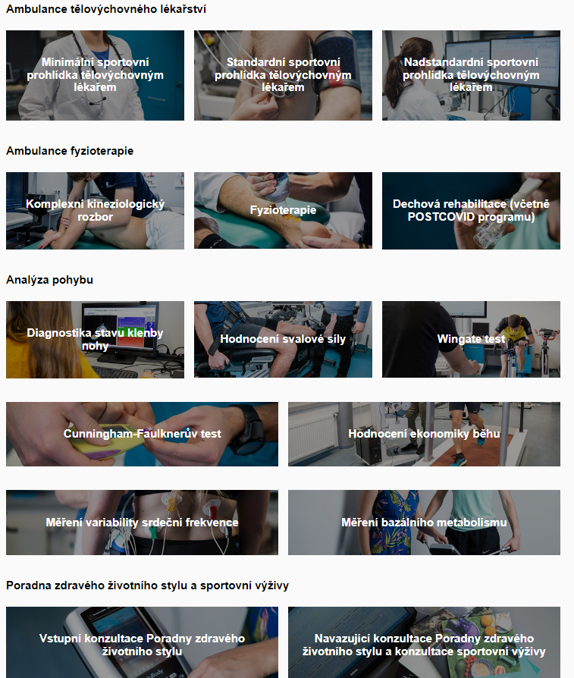
Představení

Slide 7
Získané schopnosti / dovednosti po absolvování předmětu
Praktická aplikace vědy do sportu (trénink, zranění, kompenzace, specifické skupiny populace)
Schopnost analyzovat validitu informací podávaných „vědeckým“ jazykem
Orientace v přístrojové infrastruktuře používané ve Sports Sciences
Transfer poznatků do praxe

Slide 8
Předpoklady
Notebook / telefon
Aktivní znalost angličtiny
Dodržování platných epidemiologických opatření

Slide 9
Výstupy předmětu, podmínky pro udělení zápočtu
Plnění úkolů na seminářích
Zpracování a obhajoba projektové výzvy (rozdělení do seminárních skupin 2 osoby/skupina)

Slide 10
Náplň přednášek
Náplň seminářů
1. Přednáška
Úvod do předmětu
Věda a sport vs. vědec a trenér
Role vědce ve Sports Sciences, struktura vědecké publikace
2. Přednáška
Metody hodnocení vědy, vědce a kvality publikací
Vyhledávání vědeckých publikací v databázích, metaanalýzy
Hodnocení vědecky zabarvených informací, ověření jejich relevance
3. Přednáška
Přístrojová infrastruktura/vědecké zaměření v sport science
Přístrojová infrastruktura/vědecké zaměření v sport science
1. Seminář
Vyhledávání článků ve vědeckých databázích. Rozbory publikací, metaanalýzy
Rozbor vědecké publikace
2. Seminář
Hodnocení validity vědecky podané informace dle scientometrických ukazatelů
Rešerše publikací dle problematiky (Vliv chladové terapie na sportovní výkon a regeneraci)
3. Seminář
Prezentace projektů

Slide 11
Struktura projektu
Charakteristika řešené problematiky a současný stav řešení
Rozsah 1 strana A4
Minimálně 10 citačních zdrojů 2015+, publikace v databázi WoS, jedna metaanalýza 2010+
Inovativnost projektu
V čem je projekt inovativní, jaký bude přínos projektu?
Podstata a cíle projektu
Stručné, jasné definování podstaty a dílčích cílů projektu
Způsob řešení
Použité přístroje, metodika testování…
Rizika pro účastníky výzkumu
Popis možných rizik pro účastníky výzkumu a jejich eliminace
Referenční seznam (citační manažer Mendeley)
Prezentace PowerPoint
Rozsah 2 strany A4/10 minut prezentace

Slide 12
Děkuji za pozornost

